Slide 1
22.2 波函数及其统计解释
一、波函数
物质波可以用一个随时间和空间变化的函数来描述，这个函数称为波函数，通常用Ψ来表示。
在一维空间里，波函数写成 ，在三维空间里写成 。
1.自由粒子的波函数
自由粒子是不受外力作用的粒子，它在运动过程中作匀速直线运动（设沿X轴），其能量和动量保持不变。
对应的德布罗意波具有频率和波长：
自由粒子物质波的频率和波长也是保持不变的。
结论：自由粒子的物质波是单色平面波。

Slide 2
结论：自由粒子的物质波是单色平面波。
一个频率为ν、波长为λ沿x方向传播的单色平面波的表达式为：
代入爱因斯坦-德布罗意关系式 ，得：
为波函数的振幅
写成复数形式，有：
定态波函数
这个波函数既包含有反映波动性的波动方程的形式，又包含有体现粒子性的物理量E和p，因此它描述了微观粒子具有波粒二象性的特征。

Slide 3
对三维空间，沿矢径 方向传播的自由粒子的波函数为：
根据波动理论，波函数的强度正比于ψ₀²。
利用复指数函数的运算法则，有：
为Ψ的复共轭函数。
注意：微观粒子物质波的波函数只能用复数形式来表达。不能用实数形式来表达。
在一般情况下，粒子的波函数不是单色平面波的形式，而是空间和时间的复杂函数。

Slide 4
二、波函数的物理意义
1. 爱因斯坦对光波的量子统计解释
圆孔
幕
装置
单色光垂直入射
光强分布
圆形衍射条纹

Slide 6
微观粒子波动性的统计解释
爱因斯坦对光波的量子统计解释
由光的波动性:
单位体积内的电磁能量
由光的粒子性:
光是由一颗一颗的光子（光量子）组成。每个光子的能量与其频率成正比，即
单位体积内的光子数

Slide 7
单位体积内的光子数
单位体积内的光子数 光子出现在单位体积内的概率
=光子出现的概率密度ρ
光子出现在单位体积内的概率(概率密度)正比于E₀² 。
(1)一个光子出现在哪点是不能肯定的。但光强决定光子在空间各处出现的几率。
(2)光强大处，表示光子数目多，出现的几率大；反之，几率小。
(3)从光子观点看，光波是概率波。
光波是一种概率波。干涉和衍射图样亮度不同的地方，表示光子出现的概率不同。

Slide 8
一个一个光子依次入射双缝的衍射实验：
光强分布
证明光波是概率波的实验
光子出现的概率密度正比于E₀² 。
S₁
一次入射一个光子，经过足够长时间，所得衍射图像与一次入射很多光子所得衍射图像相同
S
S₂
说明衍射图像是由光子出现的概率密度决定的
光波是概率波
光的双缝衍射

Slide 9
光的衍射的统计解释
总结
根据光的波动性：光是一种电磁波，在衍射图样中，亮处波的强度大，暗处波的强度小。而波的强度与振幅的平方成正比，所以衍射图样中，亮处的波的振幅的平方大，暗处的波的振幅平方小。
根据光的粒子性：某处光的强度大，表示单位时间内到达该处的光子数多；某处光的强度小，表示单位时间内到达该处的光子数少。
从统计的观点来看：相当于光子到达亮处的概率要远大于光子到达暗处的概率。因此可以说，粒子在某处出现附近出现的概率是与该处波的强度成正比的，而波的强度与波的振幅的平方成正比，所以也可以说，粒子在某处附近出现的概率是与该处的波的振幅的平方成正比的。

Slide 10
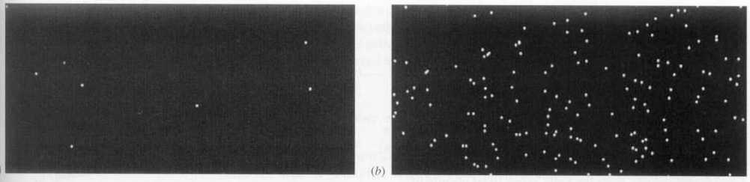
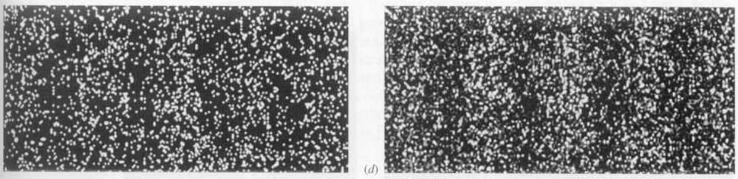
2. 电子衍射
一个一个电子依次入射双缝的衍射实验：
证明物质波是概率波的实验
7个电子
100个电子
3000个
20000个

Slide 11
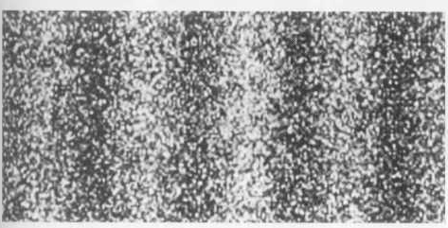
一次入射一个电子，经过足够长时间，所得衍射图像与一次入射很多电子所得衍射图像相同
说明衍射图像是由电子出现的概率密度决定的
70000个
底片上出现一个个的点子→电子具有粒子性。随着电子增多，逐渐形成衍射图样, → 来源于“一个电子”所具有的波动性，而不是电子间相互作用的结果。
尽管单个电子的去向是概率性的，但其概率在一定条件下（如双缝），还是有确定的规律的。

Slide 12
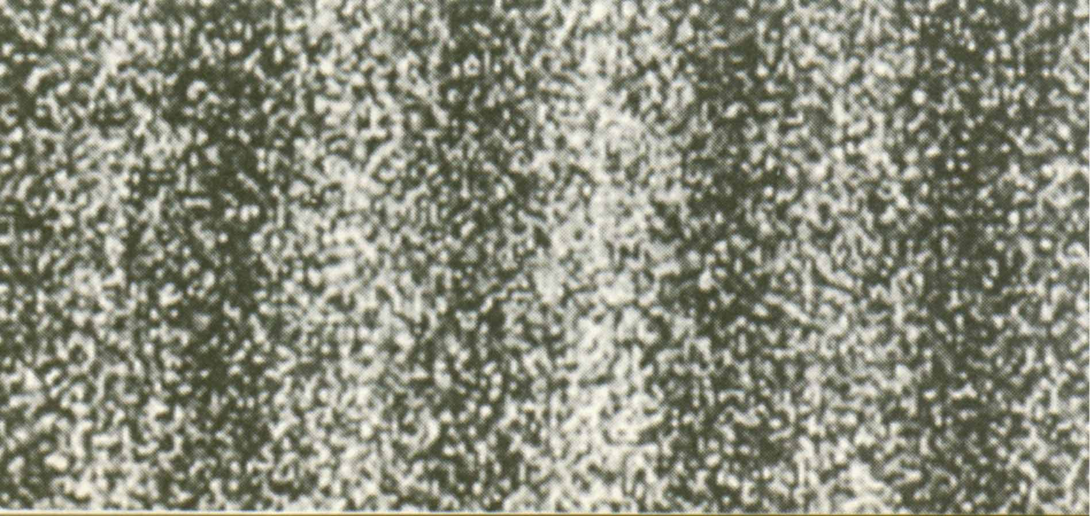
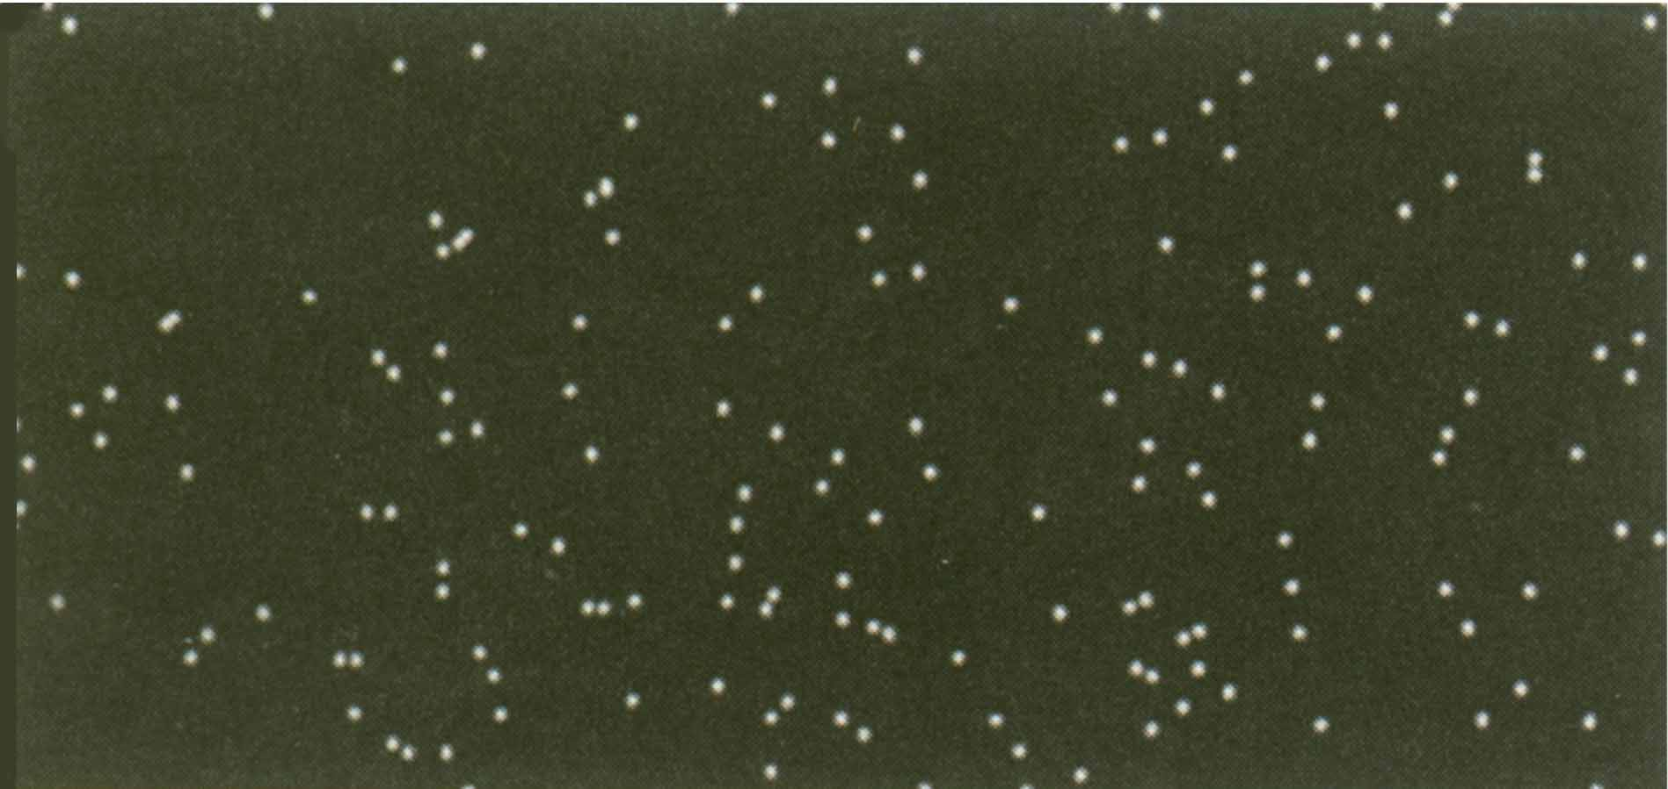
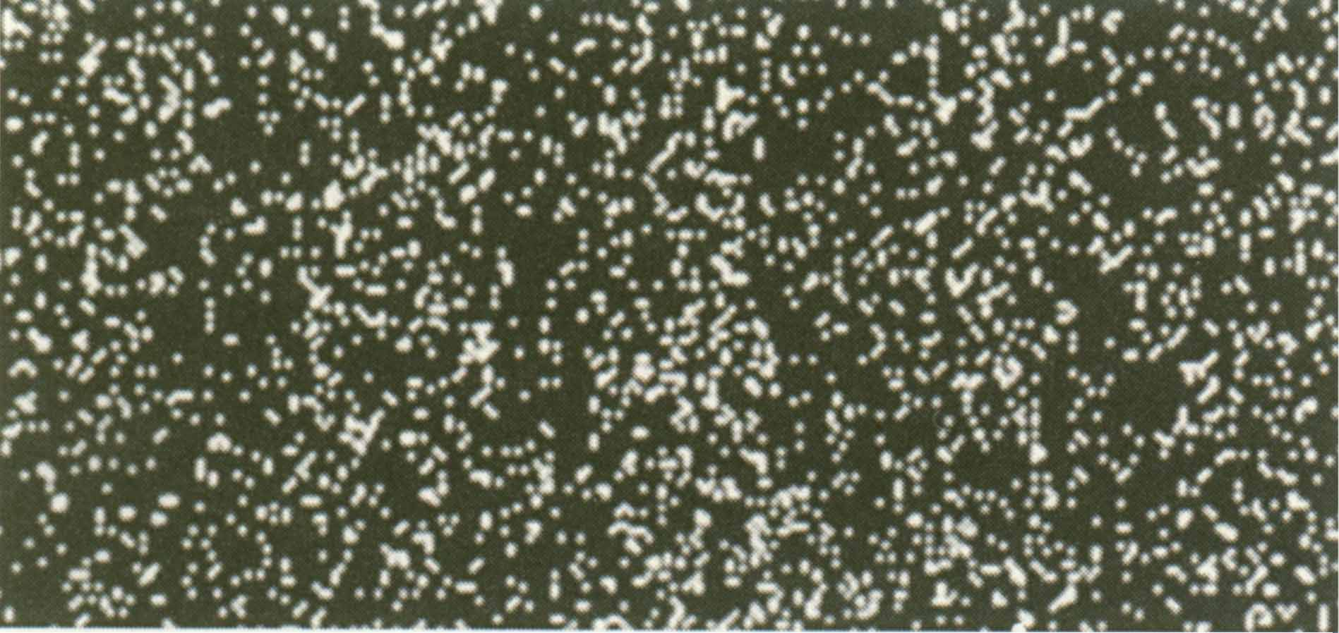
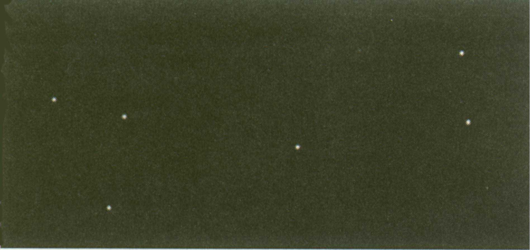

单个粒子在哪一处出现是偶然事件；
大量粒子的分布有确定的统计规律。
电子双缝干涉图样
说明衍射图像是由电子出现的概率密度决定的
电子数 N=20000
电子数 N=70000
电子数 N=7
电子数 N=100
出现概率小
电子数 N=3000
出现概率大
一次入射一个电子，经过足够长时间，所得衍射图像与一次入射很多电子所得衍射图像相同
物质波是概率波

Slide 13
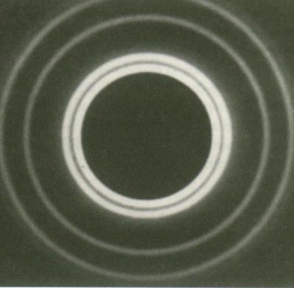
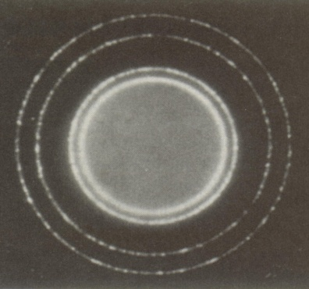
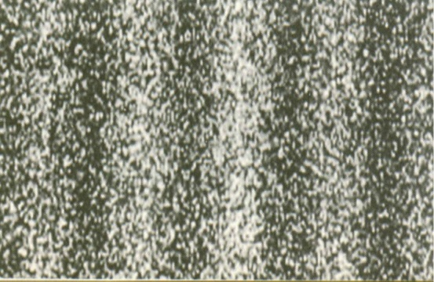
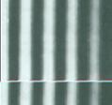
电子束
衍射图样（波长相同）
X射线
电子双缝干涉图样
杨氏双缝干涉图样

Slide 14
从粒子性方面解释
单个粒子在何处出现具有偶然性;大量粒子在某处出现的多少具有规律性。粒子在各处出现的概率密度ρ不同。
电子束
狭缝
电子的单缝衍射

Slide 15
从波动性方面解释
电子密集处，波的强度大；电子稀疏处，波的强度小。
电子出现在单位体积内的概率(概率密度)正比于波的强度。
电子束
狭缝
电子的单缝衍射

Slide 16
电子的衍射
总结
从粒子的观点看，衍射图样的出现，是由于电子不均匀地射向照相底片各处形成的，有些地方电子密集，有些地方电子稀疏，表示电子射到各处的概率是不同的，电子密集的地方概率大，电子稀疏的地方概率小。
从波动的观点来看，电子密集的地方表示波的强度大，电子稀疏的地方表示波的强度小，所以，某处附近电子出现的概率就反映了在该处德布罗意波的强度。对电子是如此，对其它粒子也是如此。
电子束

Slide 17
3. 玻恩对物质波的统计解释
类 比
单色光垂直入射
电子束
狭缝
电子的单缝衍射
光的单缝衍射
大处光子出现的概率大
大处 电子出现的概率大
小处光子出现的概率小
小处 电子出现的概率小
= 0光子出现的概率为零
= 0 电子出现的概率为零
光波是概率波
物质波是概率波

Slide 18
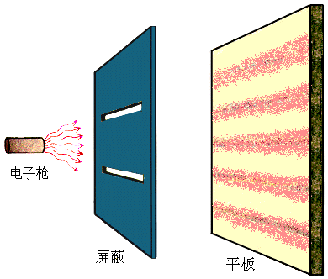
类 比
电子衍射
玻恩（M.Born）：德布罗意波并不像经典波那样是代表实在物理量的波动，而是描述粒子在空间的概率分布的“概率波”。
玻恩在这个基础上，提出了关于波函数的统计解释：
波函数模的平方 代表 时刻、在 处粒子出现的概率密度。

Slide 19
类 比
粒子在某点附近单位体积内粒子出现的概率，称为概率密度
电子衍射
粒子在体积元dV内出现的概率为：
是
的复共轭。
粒子在体积V₁范围内该体积内出现的概率为：
强调：波函数本身并没有直接的物理意义，有物理意义的是波函数模的平方。
物质波是一种概率波，它反映微观粒子运动的统计规律。

Slide 20
波函数不仅把粒子与波统一起来，同时以概率幅（概率密度幅）的形式描述粒子的量子运动状态。
微观粒子的运动所遵循的是统计性规律，波函数正是为描写粒子的这种统计行为而引入的。
波函数的概念也和通常的经典波的概念不同，它既不代表介质运动的传播过程，也不是那种纯粹经典的场量，而是一种比较抽象的几率波。
机械波——机械振动在空间的传播
德布罗意波——是对微观粒子运动的统计描述，它的振幅的平方表示粒子出现的概率，故是概率波。
波函数既不描述粒子的形状，也不描述粒子运动的轨迹，它只给出粒子运动的概率分布。

Slide 21
量子力学中描述微观粒子状态的方式与经典力学中同时用坐标和动量的确定值来描述质点的状态完全不同。这种差别来源于微观粒子的波粒二象性。
微观粒子遵循的是统计规律，而不是经典的决定性规律。
牛顿说：只要给出了初始条件，下一时刻粒子的轨迹是已知的，决定性的。
量子力学说：波函数不给出粒子在什么时刻一定到达某点，只给出到达各点的统计分布；即只知道|Ψ|²大的地方粒子出现的可能性大，|Ψ|²小的地方概率小。一个粒子下一时刻出现在什么地方，走什么路径是不知道的（非决定性的）。

Slide 22
三、波函数应满足的条件
1.标准条件
粒子在某一个时刻t，在空间某点上粒子出现的概率应该是唯一的、有限的，所以波函数必须是单值的、有限的；又因为粒子在空间的概率分布不会发生突变，所以波函数还必须是连续的。
波函数必须满足“单值、有限、连续”的条件，称为波函数的标准条件。也就是说，波函数必须连续可微，且一阶导数也连续可微。
2.归一化条件
由于粒子必定要在空间中的某一点出现，所以任意时刻，在整个空间V发现粒子的总概率应是1。所以应有：

Slide 23
这称为波函数的归一化条件。
量子力学中的波函数具有一个独特的性质：波函数 ψ与波函 数 （c为任意常数）所描写的是粒子的同一状态。
原因：粒子在空间各点出现的概率只决定于波函数在空间各点的相对强度，而不决定于强度的绝对大小。
如果把波函数在空间各点的振幅同时增大一倍，并不影响粒子在空间各点的概率。所以将波函数乘上一个常数后，所描写的粒子的状态并不改变。
如果波函数对整个空间的积分值是有限的，但不为零，则可以适当选取波函数的系数，使这积分值为1，这个过程称为波函数的归一化过程。

Slide 24
结论
波函数在某一点的强度和该点找到电子的概率成正比, 它是大量粒子形成总分布的一种统计规律。波函数是概率波。
玻恩对波函数的统计解释：
波函数的模方 代表时刻t, 在 处粒子出现的概率密度。
时刻t 粒子出现在 附近dV体积内的概率为：
波函数必须满足的条件:
(1) 标准条件:
单值、有限、连续。
(2) 归一化条件:
粒子在整个空间出现的概率为1。

Slide 25
练习：已知波函数
式中常数α>0。归一化常数A=______，概率密度=____，最大概率密度=____ 。
归一化条件

Slide 26
练习：已知不为0的波函数
式中常数α>0。归一化波函数=____，
概率密度=____, 之间的概率=____。
归一化条件
概率密度
概率

Slide 27
练习：已知不为0的波函数
式中a和B为常数。归一化波函数=____,
概率密度=____, 概率密度最大位置x=____。
归一化条件
概率密度
概率密度最大

Slide 28
练习：已知不为0的波函数
式中a和C为常数。归一化波函数=____，
概率密度=____, 之间的概率=____。
归一化条件
概率密度
概率

Slide 29
练习：设粒子在一维空间运动，其状态可用波函数描述为：
其中A为常数，E和b均为确定的常数。
归一化的波函数=____；概率密度=_____
解：由归一化条件，有：
即：

Slide 30
(2)求出归一化的波函数和几率密度
概率密度为：
如图所示，在区间（−b/2,b/2)以外找不到粒子。在x=0处找到粒子的概率最大。
-b/2
b/2

Slide 31
练习： 已知作一维运动的粒子的归一化定态波函数为：
式中：L为常数，n为量子数（n=1，2，…）。
求：（1）粒子在 区间出现的概率；并对
和 的情况算出概率值。
（2）在 的量子态上，粒子在 区间出现的概率密度最大。
解：
（1）粒子在 区间出现的概率：

Slide 32
当 时
当 时
（2）粒子在 区间出现的概率密度为：
其最大值对应于 ，有：

Slide 33
练习： 设一维运动的粒子处在
( x≥ 0 ) ,
( x ≤0 ) 的状态，其中λ> 0 。
试求： （1） 归一化因子；
（2） 粒子坐标的概率分布；
（3） 在何处找到粒子的概率最大；
解： （1）求归一化因子
归一化因子：

Slide 34
（2）粒子坐标的概率分布函数
（3） 在何处找到粒子的概率最大
若求粒子概率最大处，令
此处找到粒子的概率最大。

Slide 35
练习：设一粒子沿x方向运动，其波函数为
（1）由归一化条件定出常数C。
（2）求出此粒子按坐标的概率分布函数；
（3）在何处找到粒子的概率最大？
解： （1）由归一化条件求C
由
得
得

Slide 36
（2） 粒子按坐标的概率分布函数
（3）由上式可知，当 x = 0 时 最大,其值为

Slide 37
说明：
不同于经典波的波函数，它无直接的物理意义。
有意义的是
对单个粒子，
给出粒子的概率分布密度；
对N 个粒子，
给出粒子数的分布密度。
在时刻 t、空间 点处，体积元 dV 中发现微观粒子
的概率为：
对N 粒子系，在体积元 dV 中发现的粒子数为

Slide 38
[例] 用几率波说明弱电子流单缝衍射
让入射电子几乎一个一个地通过单缝
底片上出现一个一个的点子，开始时点子无规则分布 ——说明电子具有“粒子性”，但不满足经典的决定论。
少数几个电子
随着电子数增大，逐渐形成衍射图样——衍射图样来源于“单个电子”所具有的波动性——统计规律。
数百个电子
一个电子重复许多次相同实验表现出的统计结果。
数万个电子
德布洛意波（物质波）也称为概率波。

Slide 39
2. 如何理解微观粒子的波粒二象性
（1）粒子性
指它与物质相互作用的 “整体性”。但不是经典的粒子，因为微观粒子没有确定的轨道。
(2) 波动性
“弥散性”、“可叠加性”、“干涉”、“衍射”。不 是经典的波，并不对应某真实物理量的波动。
(3) 在一些情况下，实物粒子突出显示出其粒子特性；而在另一些情况下，则突出显示出波动特性—即波粒二象性。
“波动性”与“粒子性”的联系——玻恩统计解释。

Slide 40
3. 关于量子力学的争论
以玻耳为首，包括海森堡、狄拉克、玻恩的哥本哈根学派：宇宙中事物偶然性是根本的，必然性是偶然性的平均表现。
以爱因斯坦为首，包括薛定谔、德布罗意学派：自然规律根本上是决定论的。“上帝肯定不是用掷骰子来决定电子应如何运动的！”
“God does not play dice”

Slide 41
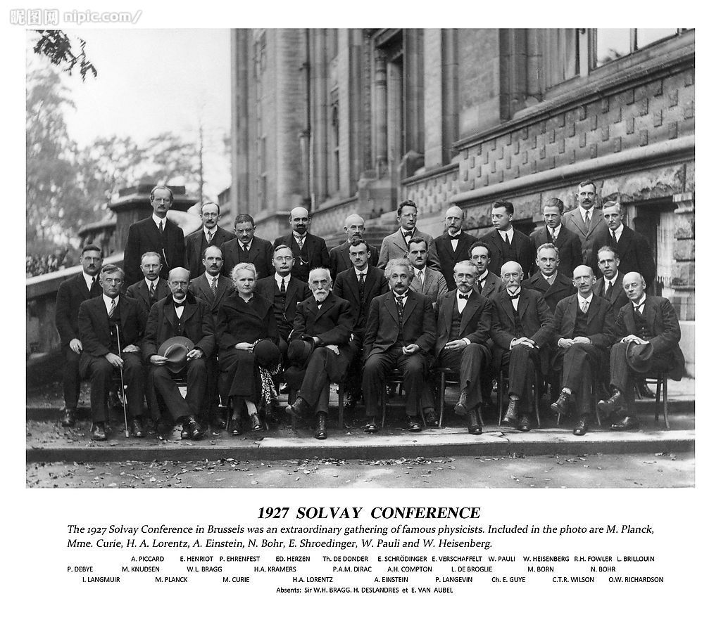

Slide 42
Einstein-Bohr 争论（1927-1955）
在1927年Solvey会议上：
Einstein: 按照电子的衍射，某一电子落在何处与前一个电子落在何处有关，这是不可能的。
Bohr: 不是前后电子之间相互影响，而是单个电 子的运动具有不确定性。
Einstein: 不相信单个电子的运动是不确定的，可以设计更精确的实验仪器解决。
Bohr: 所有粒子的不确定性是原则的、本性的。
Einstein: 我不相信上帝会玩骰子（色子）。
Bohr: 不要指挥上帝去做什么。

Slide 43
波函数统计诠释涉及对世界本质的认识观念
哥本哈根学派--爱因斯坦 著名论战
玻尔、波恩、海森伯、费曼等
还有狄拉克、德布罗意等
波函数的概率解释是自然界的终极实质
量子力学背后隐藏着还没有被揭示的更基本的规律，这个规律对量子力学有新的解释。上帝不会掷骰子

Slide 44
波函数模方的实验测量
1993年以前，实验中测量到的基本上是能级和跃迁概率，而波函数及其概率诠释一直停留在理论概念上，未曾受到实际的观测。1993年， M．F．Crommie等人用扫描隧穿显微镜(STM)所做的量子围栏工作第一次成功测量到了波函数模方，从而相当于间接测量出了波函数。
温度4K，超高真空，在清洁的单晶Cu(111)表面上蒸镀一层Fe原子，然后用STM针尖操纵，让48个铁原子围成一个平均半径为71.3Å的圆圈。表面电子在铁原子上强烈反射，被禁锢在这个量子围栏(quantum corral)中。STM针尖与样品间的隧穿电流正比于样品该处的电子局域表面态密度，这实际上就是该处电子波函数的模方。于是用恒电流模式就可将电子波函数的模方描绘出来。

Slide 45
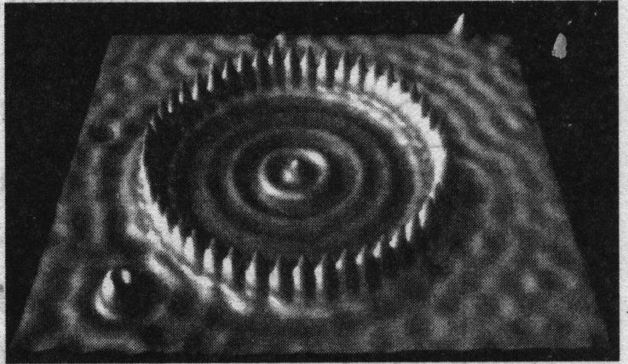
波函数模方的实验测量

Slide 46
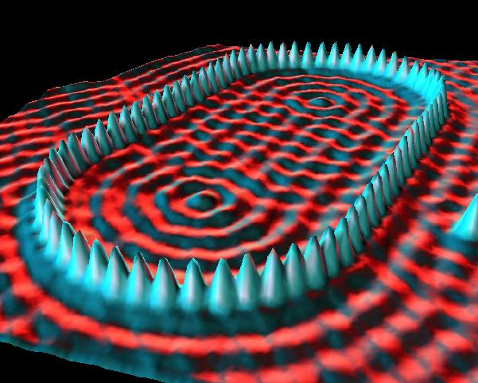
波函数模方的实验测量

Slide 47
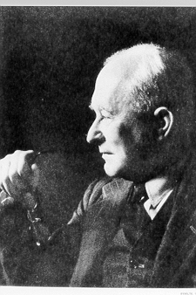
波函数的统计解释 总结
对应粒子波动性的波函数做为一个重要的新概念登上量子力学舞台后，其本身的物理意义却模糊不清，使许多物理学家感到迷惑不解而大伤脑筋。
爱因斯坦为了解释光粒子（光量子或光子）和波的二象性，把光波的强度解释为光子出现的概率密度。
玻恩(M．Born，1882－1970)在这个观念的启发下，马上将其推广到Ψ函数上：|Ψ|²必须是电子（或其它粒子）的概率密度” 。
Ψ（ ,t）的物理意义在于：
波函数的模的平方 代表时刻 t、在空间 点处，单位体积元中微观粒子出现的概率。
备注
1954年，玻恩获诺贝尔物理奖。

Slide 48
波函数及其统计解释 (量子力学基本原理之一）
1.波函数的物理意义 (玻恩统计诠释)
一个微观客体在时刻 t 状态,用波函数 (一般是复函数 ) 完全描述。
波函数 本身没有直接的物理意义。它并不像经典波那样代表什么实在的物理量的波动，而其模方
表示 t 时刻微观粒子，在空间 点出现的相对概率密度。
式中： 是空间坐标 和时间坐标t的函数，
是其复共轭。
微观粒子具有波粒二象性，波强大处粒子出现概率大。

Slide 49
2. 统计诠释及其它物理条件对波函数提出的要求
1） 空间任何有限体积V中找到粒子的概率为有限值
2） 粒子在空间各点的概率的总和为 1 ---- 波函数归一化条件
满足该条件为归一化波函数。
3）要求
单值
一般情况下, 物理上要求波函数是有限，连续和单值的
----- 波函数标准化条件

